Slide 1
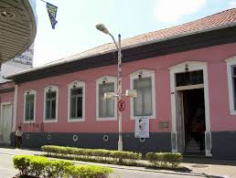
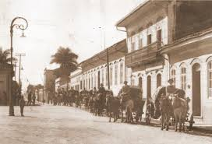
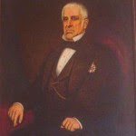
Antiga residência (solar)
do Barão de Jundiai
HOJE,
TRANSFORMADA EM MUSEU
Revendo meus arquivos sobre antigas crônicas escritas para alguns veiculos de comunicação, deparei-me com algumas anotações para a realização de um texto com o titulo: O SOLAR DO BARÃO. Para minha surpresa, segundo meus controles, notei que não foi alvo de publicação, e que agora, não recordo o motivo.
Transmissão
automática

Slide 2
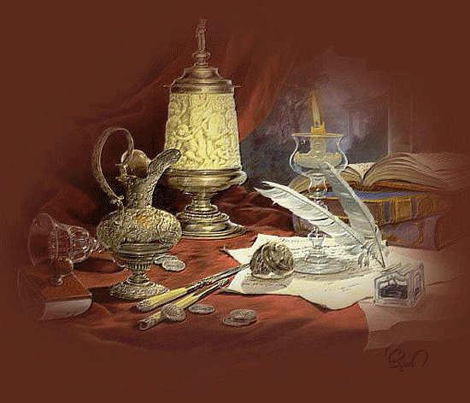
Corria o ano de 2012, mas precisamente, o mês de outubro, ocasião em que o MUSEU, estava completando o seu sesquicentenário. A data estava sendo lembrada com uma exposição de fotos abertas ao publico.
Adentrando ao casarão, fui recebido por um cicerone, que forneceu-me alguns dados, que foram parar em um bloco de anotações, guardadas em uma das gavetas da minha escrivaninha. Revendo-as, notei que a palavra SOLAR, estava em destaque para realização de uma pesquisa.
Passados alguns anos, veio o desejo de realizar a presente formatação, uma vez que a crônica não foi publicada.

Slide 3
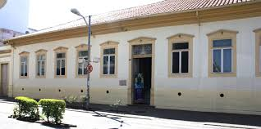
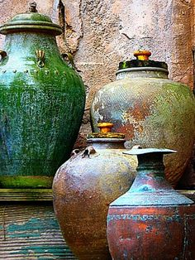
Mas de onde vem o significado da palavra Solar? Segundo consta, é uma casa de família nobre, também utilizada para identificar uma residência antiga de grande luxo e conforto, relativo à sua época, uma suntuosa construção extensa de um pavimento, com pé direito elevado e porão alto.
Apresenta na fachada principal sequencia de dez janelas e uma porta de entrada em arco de ferro datado de 1862, como era costume na época.
Ao lado esquerdo, uma porta da cesso ao patio interno atraves de um corredor. Apresenta telhado de beiral na fachada e no patio interno. Tem com o tecnica construtiva a taipa de pilão, coberta de telha , beiral com revestimento de madeira e piso todo assoalhado com tabuas largas em madeira de lei.
Uma construção com caracteristicas de sede de fazenda do ciclo do café , que pertenceu ao Sr. Antonio de Queiroz Telles, o “Barão de Jundia”

Slide 4
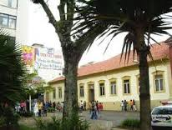
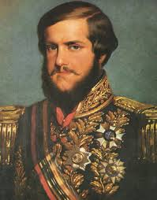
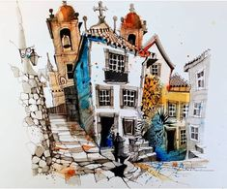
D. Pedro II
quando
visitou Jundiaí e hospedou-se no Solar
Nos meus tempos de jovem, frequentador da Praça Governador Pedro de Toledo, que dava acesso ao antigo cine Ypiranga, passava em frente àquela construção e ficava admirando e imaginando os seus tempos de glórias, quando o Barão hospedou pessoas famosas, entre elas o segundo imperador do Brasil, D.Pedro II, descrito por alguns, como uma figura bonachona e despreocupado com a governabilidade, uma vez que estava cercado por bajuladores e oportunistas, que davam a ele o tom de conduta; mas a meu ver, que li toda sua biografia, constatei que foi um ilustre brasileiro, trazendo para sua pátria, o progresso que se acentuava, necessário para o bom desenvolvimento e os costumes da época.

Slide 5
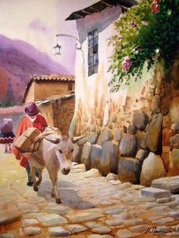
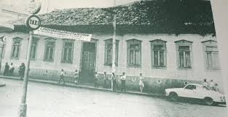
Voltando ao casarão... Quando por ali passava, percebia que estava em adiantado estado de ruínas, podia se notar o telhado semi destruído, daquele patrimônio cultural de nossa cidade. O clamor dos historiadores e pessoas influentes da sociedade batalharam, junto à Prefeitura, por sua reforma, ocorrendo sua reentrada na sociedade e de forma brilhante, seus admiradores, em 1965.

Slide 6
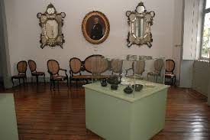
O fundador do museu foi o padre Antonio Maria Stafuzza; hoje, sob a responsabilidade da Secretaria Municipal de Cultura, tendo à frente professores, colaboradores, e historiadores; responsáveis pelas exposições nas diversas salas do casarão, que também empresta o nome à rua em que se encontra edificado.

Slide 7
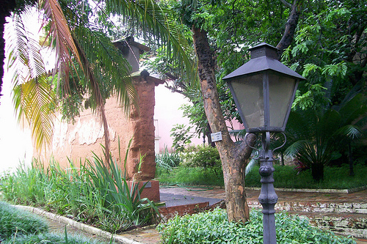
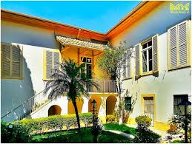
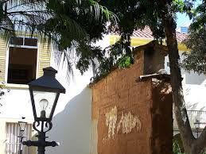
Depois da visita em seu interior, fui apreciar o jardim nos fundos do casarão/museu, onde existe um pátio mostrando, em um dos corredores, vestígios de um muro construído em forma de taipa, registrando um tipo de construção de fazer inveja aos atuais arquitetos, engenheiros e construtores. Está totalmente arborizado, onde poucas pessoas desfrutam o descanso merecido em seus intervalos de jornadas do trabalho, com um silêncio encantador. Difícil acreditar que, em pleno centro barulhento da cidade, existe esse local, deixando o pensamento correr solto em busca de outras fontes inspiradoras de um passado distante.

Slide 8
Salve! seus idealizadores e mantenedores, entregando para a cidade, totalmente revitalizada, essa bela construção, onde a cultura poética desfila de forma harmoniosa.

Slide 9
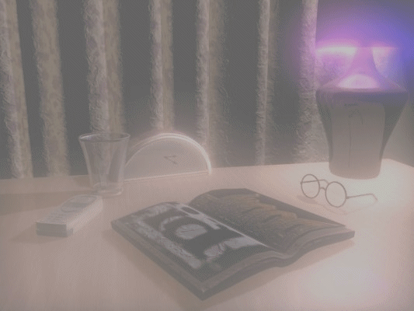

CRIAÇÃO E PRODUÇÃO
TONINHO VENDRAMINI
Imagens
Acervo Pessoal
Músicas de Fundo
Acompanhamento
Lives of Innocence
Encerramento
Último Desejo
Cantor
Carlos José
ACESSE MEUS ESPAÇOS CULTURAIS E TORNE-SE MEU SEGUIDOR
http://vendraminiletras.blogspot.com/
www.sergrasan.com/toninhovendraminislides/
PARTICIPAÇÕES:
    ASSOCIAÇÃO DOS POETAS E ESCRITORES DE JUNDIAÍ E REGIÃO
ACADEMIA NACIONAL DE LETRAS DO PORTAL DO POETA BRASILEIRO - ACADÊMICO 28

